Slide 1
数字信号处理
Digital Signal Processing
主讲：刘而云
浙江大学 信电学院

Slide 2
第4章 IIR数字滤波器设计与实现
4.1 概述
4.2 模拟滤波器设计
4.3 模拟滤波器数字仿真
4.4 冲激响应不变法
4.5 双线性变换法
4.6 高通、带通和带阻IIR数字滤波器的设计
4.7 IIR数字滤波器的计算机辅助设计
4.8 IIR数字滤波器的实现结构
4.9 IIR数字滤波器的应用
模拟滤波器
数字滤波器
滤波器变换
滤波器实现

Slide 3

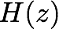
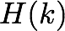
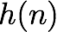
4.1.1 滤波器的分类
滤波器：具有一定频率选择特性的信号处理装置、模块
让一些频率分量通过，阻止另一些频率分量通过
滤波器分类：
IIR滤波器
FIR滤波器
根据冲激响应类型
模拟滤波器
数字滤波器
根据信号类型
低通滤波器（LPF）
高通滤波器（HPF）
带通滤波器（BPF）
带阻滤波器（BSF）
全通滤波器（APF）
根据滤波器特性
输入信号
数字滤波器
输出信号
滤波器性能？

Slide 4
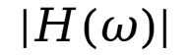
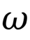
4.1.2 滤波器性能指标
$$\left|H(ω)\right|$$
$$\left|H(ω)\right|$$
$$ω$$
$$ω$$
理想低通滤波器
实际的低通滤波器
频域存在锐截止
时域无限时宽（非因果）
频域平滑无突变
频域存在波动
时域因果，可实现

Slide 5
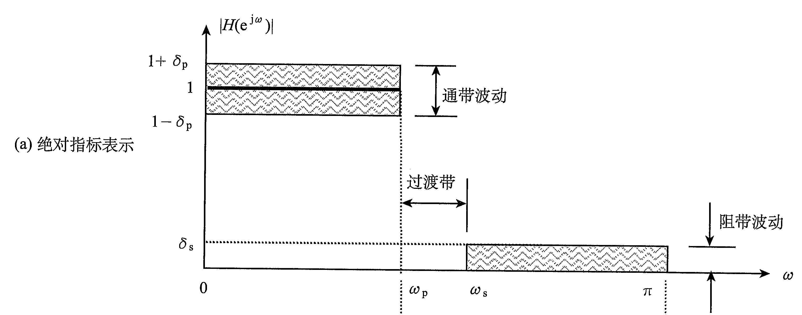
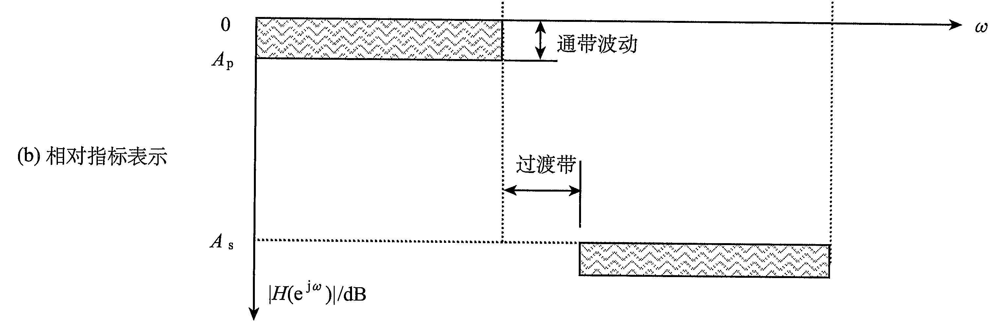
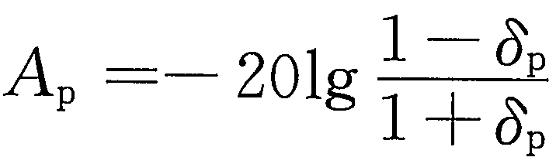
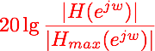
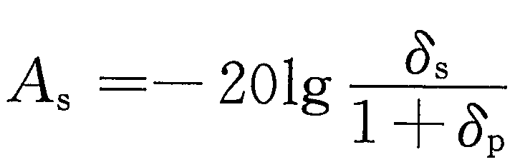
4.1.2 滤波器性能指标
数字低通滤波器性能指标：
通带边频
绝对指标表示
通带
通带范围
通带最大波动
阻带
阻带范围
阻带最小衰减
过渡带
过渡带范围
通带
阻带
通带最大波动（dB）：
阻带边频
阻带最小衰减（dB）：

Slide 6
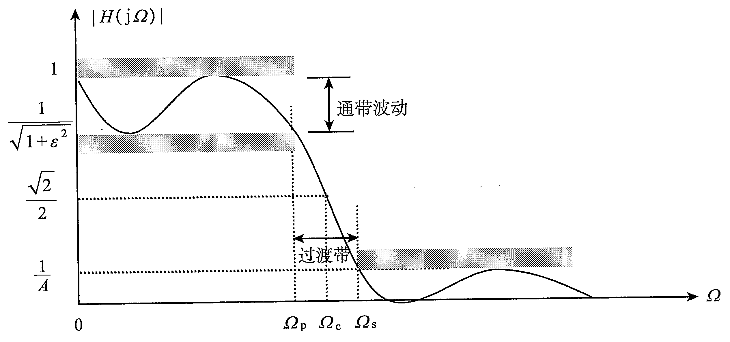
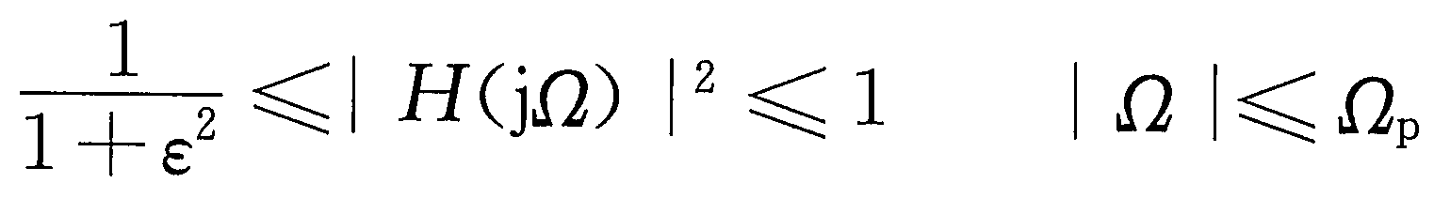
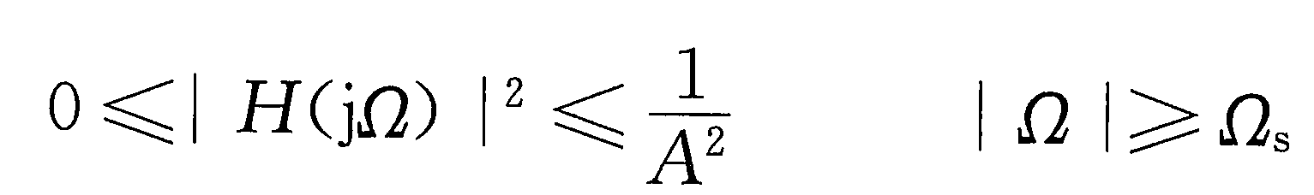
4.1.2 滤波器性能指标
模拟低通滤波器性能指标：
（归一化性能指标）
通带
阻带
通带边频
阻带边频
截至频率
通带：
阻带：

Slide 7
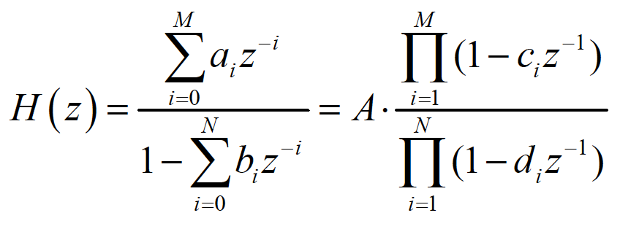
4.1.3 IIR数字滤波器设计方法
数字滤波器设计总体步骤：
1、按照实际需要，确定滤波器的性能要求
2、用因果稳定传输函数去逼近性能指标（IIR/FIR）
确定传输函数的系数或零极点
3、用一个有限精度的运算去实现传输函数
实现结构 4.8节
有限精度字长处理方法 第六章

Slide 8
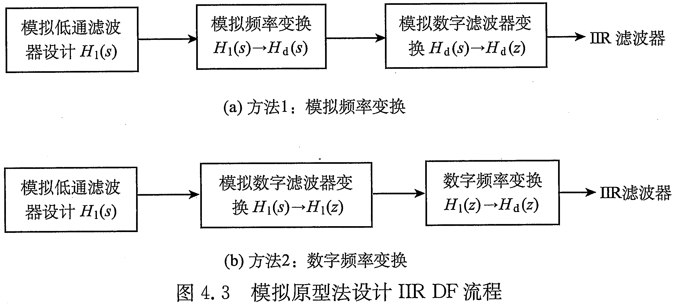
4.1.3 IIR数字滤波器设计方法
常用设计方法：
模拟原型法：设计模拟滤波器，将其传输函数转换为数字滤波器传输函数
零极点位置累试法，根据幅频响应与零极点位置关系设计
直接设计法，利用近似分段线性幅值响应，直接计算，多通频带滤波器设计
参数化模型，找近似数学模型，选择合适参数
最优化设计法，根据误差准则，迭代滤波器参数

Slide 9
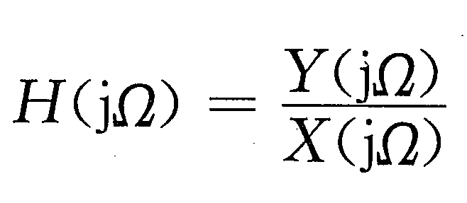
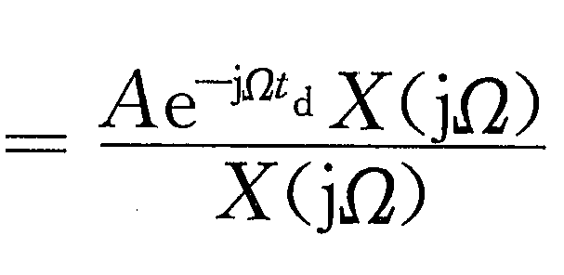
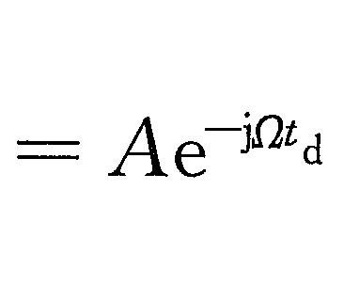
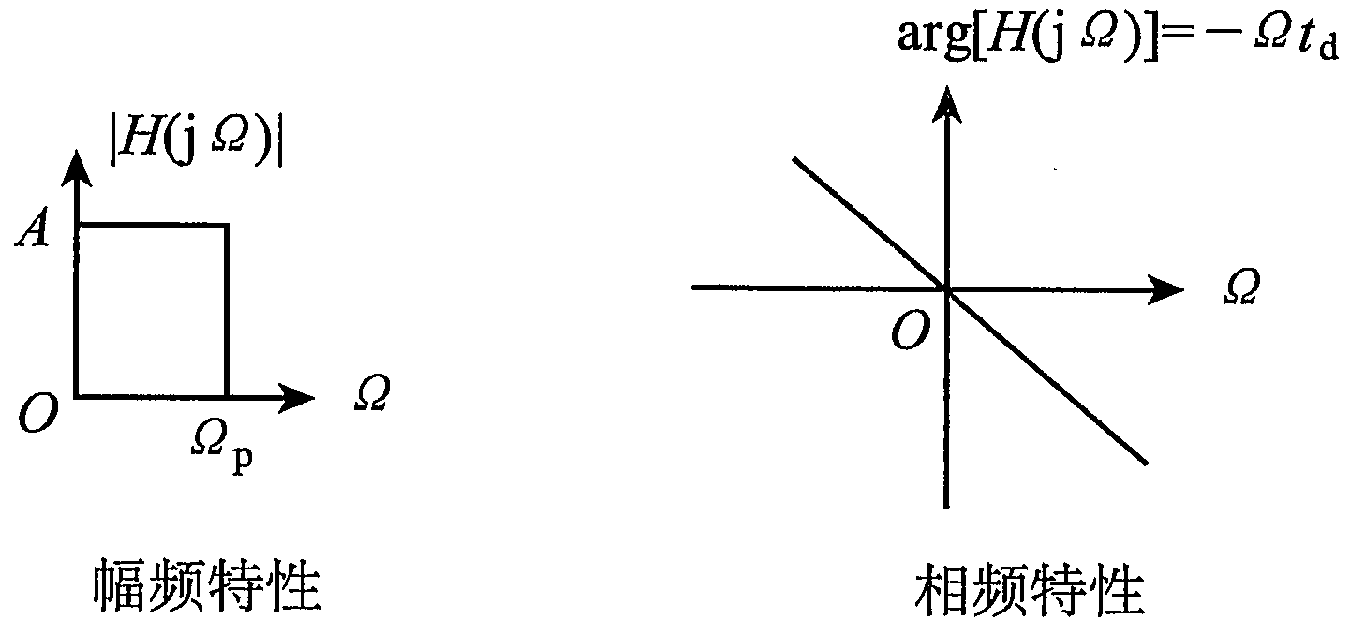
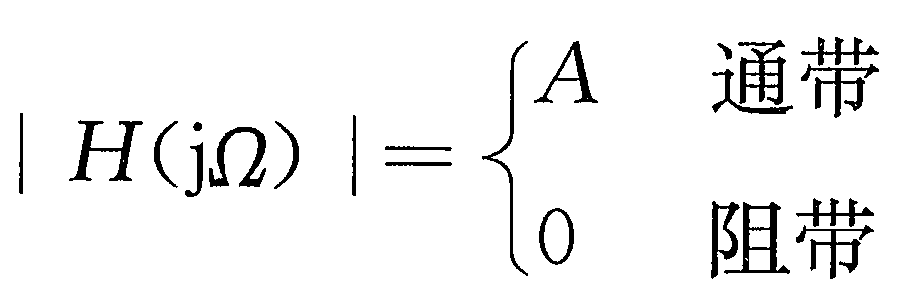
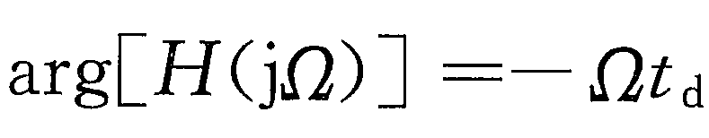
4.2 模拟滤波器设计
4.2.1 理想滤波器及其频率响应
x(t)
理想滤波器
y(t) = Ax(t-td)
1、理想滤波器
概念：无失真传输，即只有线性缩放和时延
理想滤波器模型
理想频选滤波器应是
通带内： 幅频响应为常数，相位响应为线性
通带外： 幅频响应为0

Slide 10
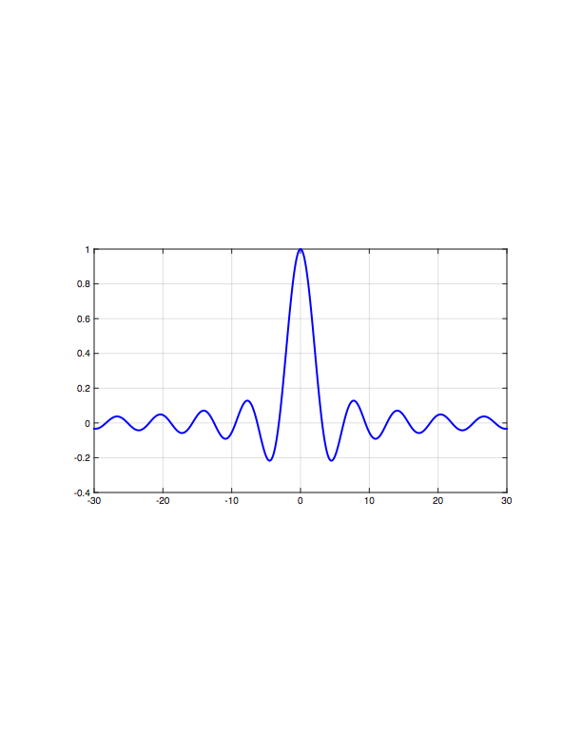
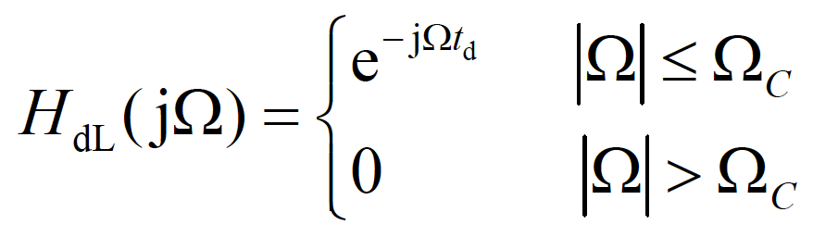
4.2 模拟滤波器设计
4.2.1 理想滤波器及其频率响应
1、理想滤波器
FT/IFT
0
时域响应无限长、非因果、不可实现
原因：幅频响应是锐截止的

Slide 11
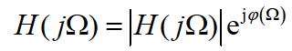
4.2 模拟滤波器设计
4.2.1 理想滤波器及其频率响应
2、频率响应的性质
根据
设计需求
获得滤波器
频率响应函数
？
由频率响应函数
获得系统传输函数
由系统传输函数
设计滤波器结构
幅度平方函数
h(n)是实值函数
零极点分配
求零极点

Slide 12
4.2 模拟滤波器设计
4.2.1 理想滤波器及其频率响应
2、频率响应的性质
偶函数
奇函数
幅频响应，偶函数
有
与
关系
实系数滤波器
幅度平方函数

Slide 13
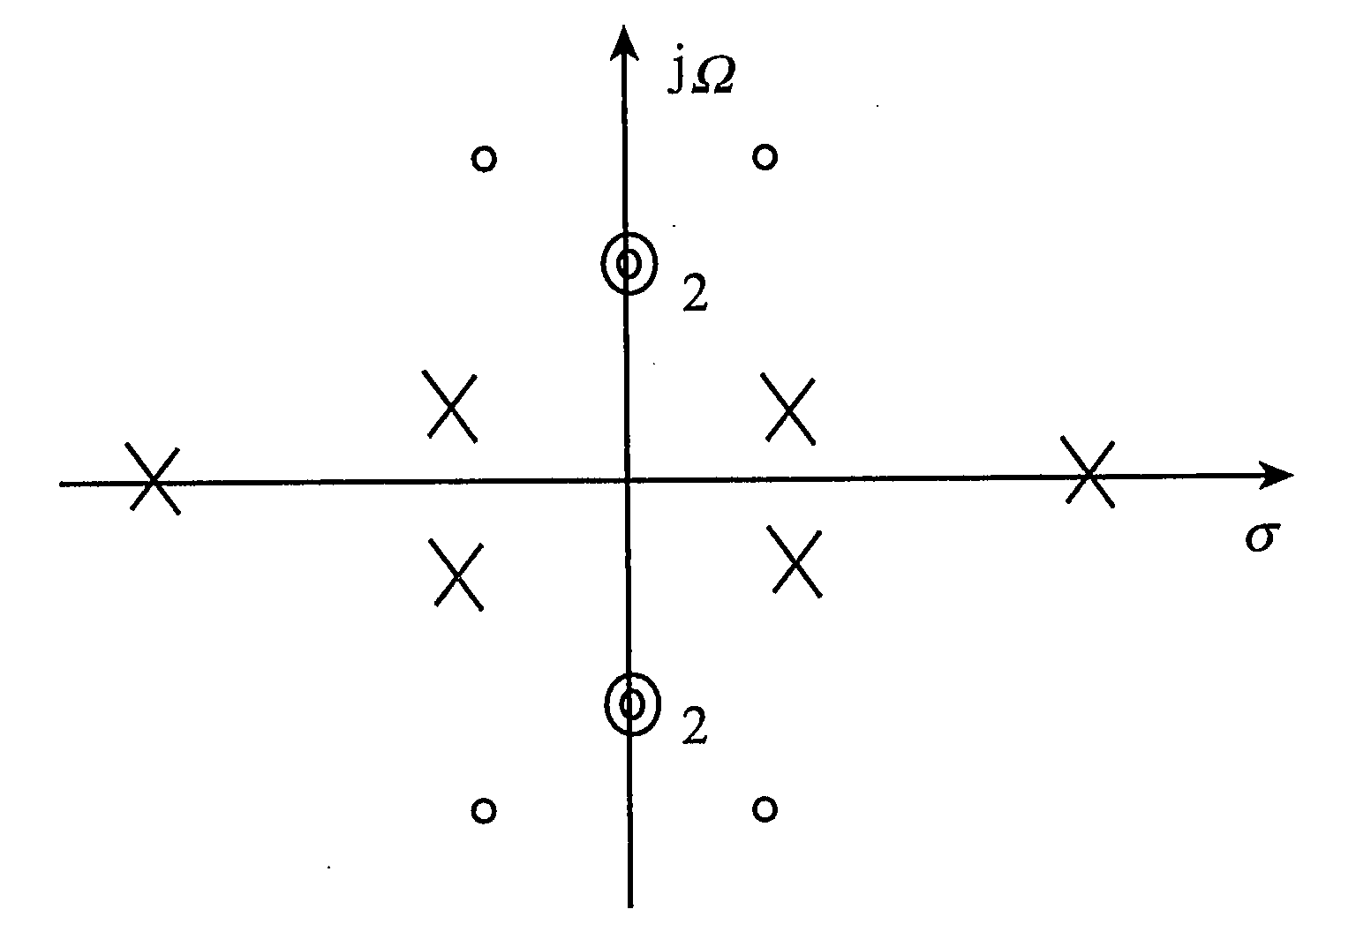
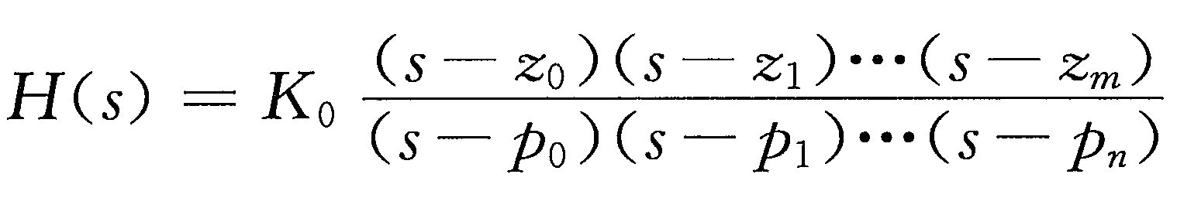
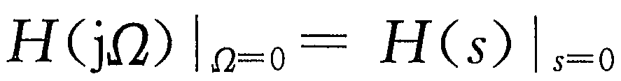
4.2 模拟滤波器设计
4.2.1 理想滤波器及其频率响应
3、零极点选择
零极点分配
求零极点
零极点成共轭对（关于实轴对称）
对于稳定系统，极点必分布在左半平面
零极点成象限对称
虚轴上的零极点均是二阶的
零极点分布示意
选择原则：将左半平面的极点归H(s)，零点成共轭对
根据零极点，写出H(s)表达式:
确定

Slide 14
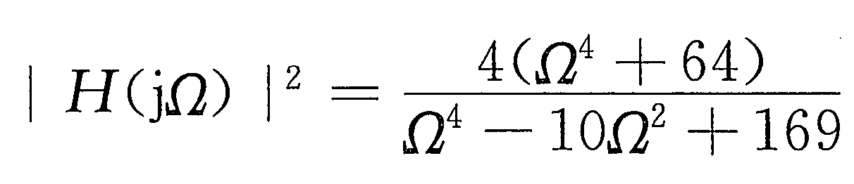
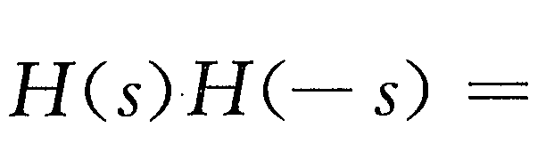
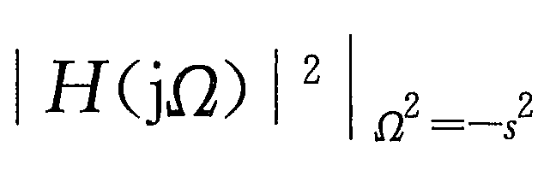
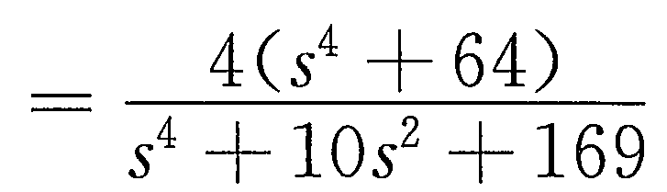
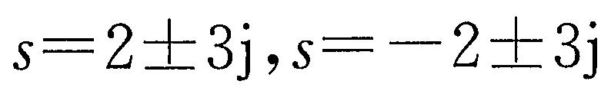
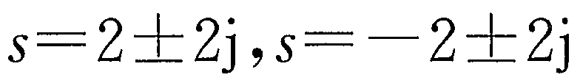
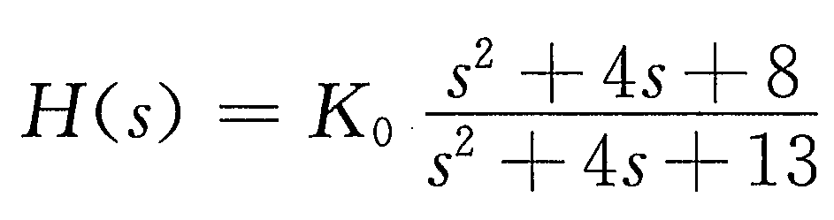
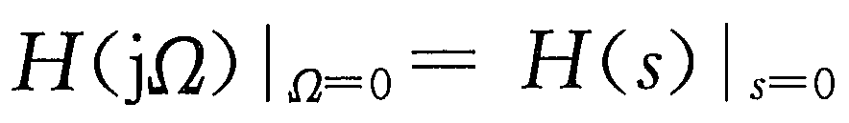
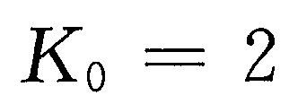
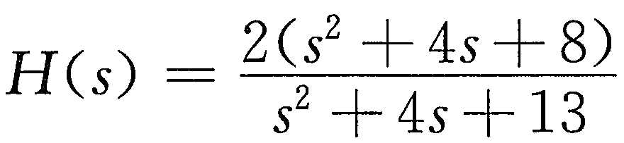
4.2 模拟滤波器设计
4.2.1 理想滤波器及其频率响应
例：根据幅度平方函数，确定系统函数H(s)
解：
非负有理函数， 轴零点是偶次的（没有零点）
满足幅度平方函数条件。
0
极点：
零点：
零点
极点
选择左半平面极点 和一对共轭零点
则，H(s)表达式：
根据
得
有

Slide 15
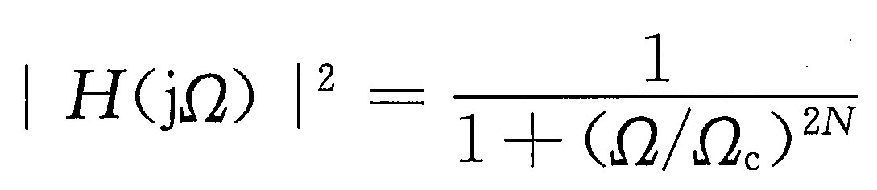
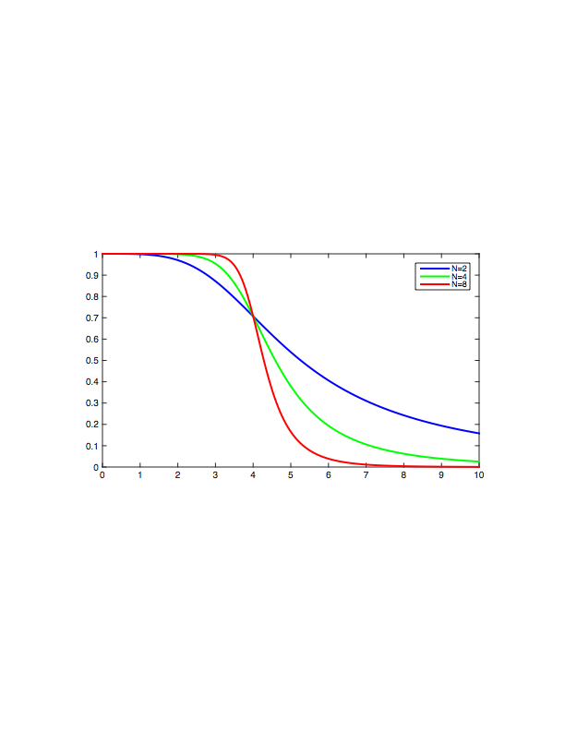
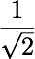
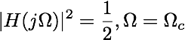
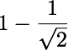
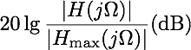
4.2 模拟滤波器设计
4.2.2 巴特沃斯（Butterworth）滤波器
幅度平方函数：
阶次N
通带截至频率
1
幅频特性曲线光滑，单调下降
N=2
确定H(s)增益常数
N=4
幅频特性降到-3dB
N=8
通带内波动
对数纵坐标
N越大，通带内越平滑，过渡带越窄，曲线迅速下降
-3dB
如何确定常数N？

Slide 16
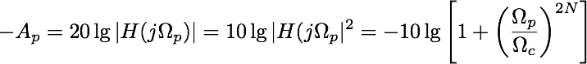
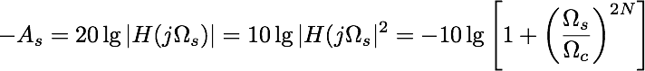
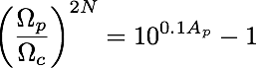
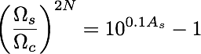
4.2 模拟滤波器设计
4.2.2 巴特沃斯（Butterworth）滤波器
1、求N
给定性能指标：
幅度平方函数：
1）通带截止频率 与通带幅度最大衰减 (或3 dB 截止频率 );
1
N=2
2）阻带起始频率 与阻带幅度最小衰减
N=4
N=8
对数纵坐标
-3dB
（续）

Slide 17
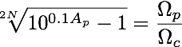
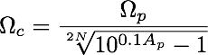
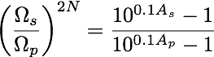


4.2 模拟滤波器设计
4.2.2 巴特沃斯（Butterworth）滤波器
2、求3dB截止频率
幅度平方函数：
由：
得：
3、求幅度平方函数
将N和 代入
相除：
该滤波器通带指标正好满足，阻带指标
超额满足。
或由阻带指标求得：
得：
求幅度平方函数将N 和 代入
该滤波器阻带指标正好满足，通带指标
也满足，过渡带响应太高

Slide 18

4.2 模拟滤波器设计
4.2.2 巴特沃斯（Butterworth）滤波器
1）用通带指标求截止频率
该滤波器通带指标正好满足，阻带指标超额满足。
-3dB
通带与阻带截止频率点通常只有一个刚好满足，另一个超额完成。
2）用阻带指标求截止频率
该滤波器阻带指标正好满足，通带指标也满足（超额），过渡带响应太高
红色曲线：由通带截止频率计算
蓝色曲线：由阻带截止频率计算
实际应用时，应该用通带指标求截止频率。

Slide 19




4.2.2 巴特沃斯（Butterworth）滤波器
4、求传输函数H(s)
例：N＝3
幅度平方函数：
用s代换
令分母为0，解得极点：
2N 个极点等间隔分布在半径为 的圆上
将左半平面的一半极点分配给H(s)
增益常数 ，零频校正：

Slide 20



4.2.2 巴特沃斯（Butterworth）滤波器
归一化传输函数H(p)
查表确定各 值，第159页，表4.2（a）
将左半平面的一半极点分配给H(p)
归一化低通原型传输函数
why?
也可直接查表得H(p)分母多项式
根据实现结构确定表达式（4.8）
当 时，
(1)确定N，查表得到归一化传输函数（频率归一化后，极点仅与N相关）
(2)用 进行代换，求出H(s)
(3)根据
求出增益常数

Slide 21

4.2.2 巴特沃斯（Butterworth）滤波器
P159表4.2纠错
N

Slide 22

4.2.2 巴特沃斯（Butterworth）滤波器
P159表4.2纠错
N

Slide 23


4.2.2 巴特沃斯（Butterworth）滤波器
例4.2 设计一个巴特沃思低通滤波器
解：
1、求N
取N = 5
2、求3dB截止频率
(本题不需要)
3、求幅度平方函数
4、求传输函数（查表4.2（b））
因为
所以

Slide 24





4.2.2 巴特沃斯（Butterworth）滤波器
查表法求N
若：
1)由图可得N＝5;
2)查表可得H(p);
3)变量代换得H(s);
N？
N=6
N
-3
N
N
N
N
-30
N
N
(dB)
N=4
-50
N
P161图4.8纠错

Slide 25





4.2.3 切比雪夫（Chebyshev）滤波器
切比雪夫I型
低通滤波器
特点：带内等幅波动
带外单调衰减
切比雪夫II型
低通滤波器
特点：带内单调衰减
阻带等幅波动
（课内不讨论）

Slide 26



4.2.3 切比雪夫（Chebyshev）滤波器
幅度平方函数：
分段函数
曲线规律：
波动参数， 越小，波动幅度越小
通带内等幅波动
通带外单调衰减

Slide 27

4.2.3 切比雪夫（Chebyshev）滤波器
曲线规律：
N值（阶数）越大
通带内波动越多
通带外衰减越快
切比雪夫曲线随N的变化规律

Slide 28
4.2.3 切比雪夫（Chebyshev）滤波器
给定性能指标：
通带截止频率 与通带幅度最大衰减 ，
阻带起始频率 与阻带幅度最小衰减 。

Slide 29



4.2.3 切比雪夫（Chebyshev）滤波器
给定性能指标：
通带截止频率 与通带幅度最大衰减 ，
阻带起始频率 与阻带幅度最小衰减 。
1、求 和N

Slide 30




4.2.3 切比雪夫（Chebyshev）滤波器
1、求 和N
2、求幅度平方函数
3、求传输函数
2N 个极点，位于s平面的椭圆上。其中，N 个位于左半平面的归H(s)。

Slide 31



4.2.3 切比雪夫（Chebyshev）滤波器
归一化极点：
归一低通滤波器( )传输函数 ：
查表求各 参数
通带截止频率 传输函数：

Slide 32
极点横坐标由内圆决定
极点纵坐标由外圆决定
切比雪夫滤波器极点分布规律

Slide 33







4.2.3 切比雪夫（Chebyshev）滤波器
例：设计一个低通切比雪夫滤波器。要求：
通带截止频率 =3MHz ，最大衰减 =0.1dB
阻带截止频率 =12MHz，最小衰减 =60dB
解：
1、求 和N
取N＝5
2、求幅度平方函数
3、求传输函数
归一化低通
查表求各 参数
所求低通

Slide 34




4.2.3 切比雪夫（Chebyshev）滤波器
查表确定N

Slide 35

4.2.3 切比雪夫（Chebyshev）滤波器

Slide 36
作业
4.1
4.2
4.3

